Slide 1
1.Die Arbeit ist: schmutzig, wichtig, einfach, leicht, klein, laut, schwer, gefährlich, jung, langweilig, anstrengend.
2. Er arbeitet: schnell, bekannt, selbständig, sauber, genau, schlank, langsam.
3. Die Arbeitskollegin ist: schlank, klein, arm, reich, stark, frisch, schön, zufrieden, nett, einfach, langweilig, toll, freundlich.
4. Die Menschen ist: zufrieden, kaputt, schmutzig, gefährlich, laut, freundlich, schwer

Slide 2
Die Ärztin behandelt kranke Menschen.
Die Autorin repariert kaputte Autos.
Ein Bäcker bäckt Brot und Kochen.
Ein Bauer baut Häuser und Straßen.
Ein Friseur braucht keine besondere Ausbildung
Eine Hausfrau für eigene Familie.
Ein Ingenieur kann als Selbständiger arbeiten.
Eine Journalistin arbeitet als Angestellte in einer Buchhandlung.
Ein Kellner bedient gaste in einem Restaurant.
Eine Krankenschwester arbeitet im Krankenhaus.
Ein Lehrling ist ein junger Lehrer

Slide 3
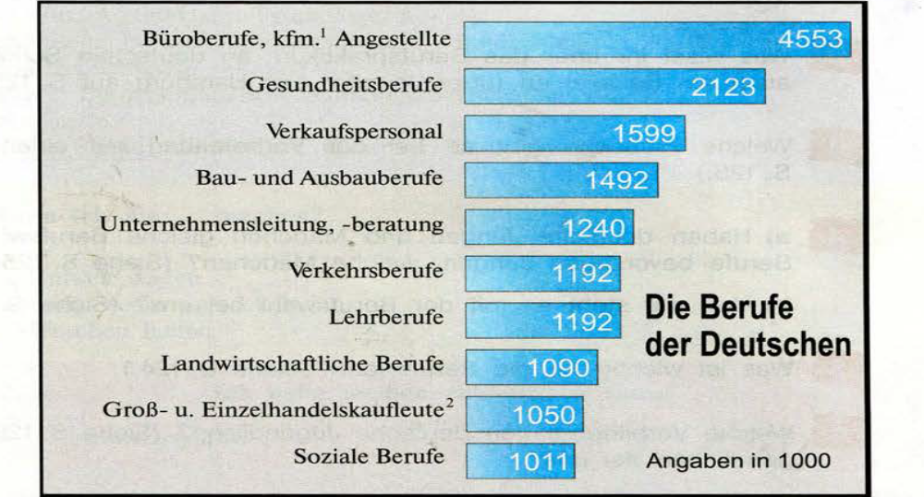

Slide 4
